Slide 1
Naše společná dovolená
Sbor CB Černý Most v
Konferenčním centru Immanuel
6-13.7.2024

Slide 2
Kdy na tu dovolenou vyrazíme
od soboty do soboty 6-13.7.2024

Slide 3
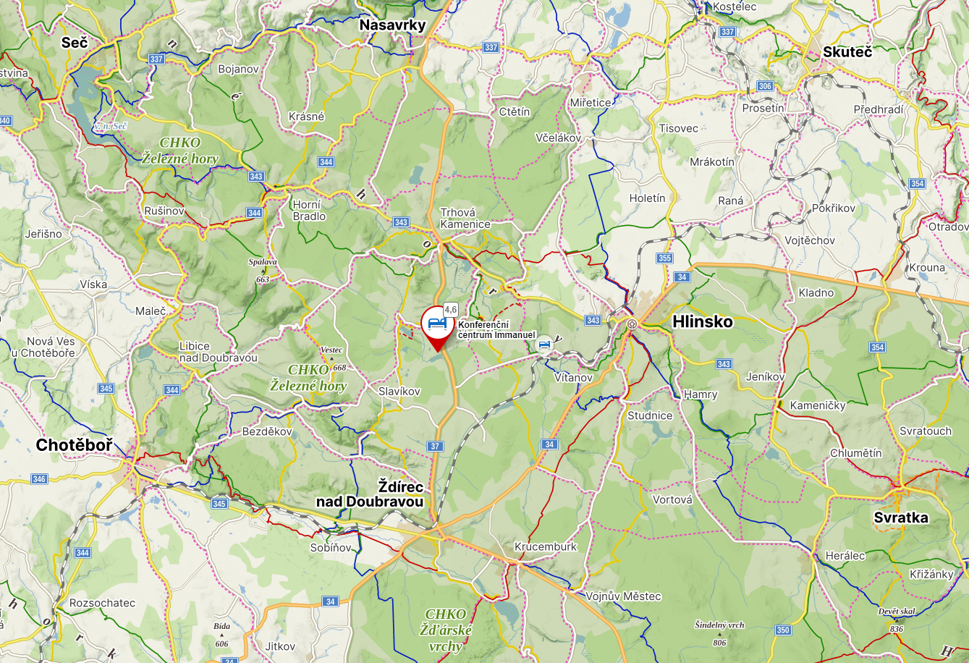
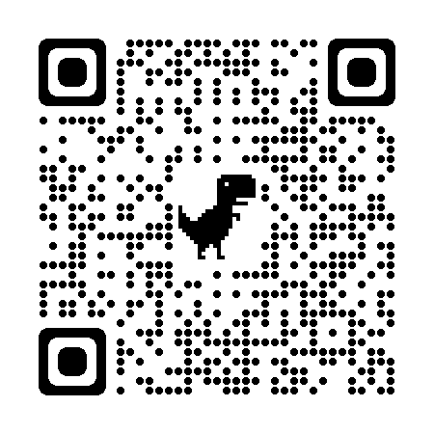
Kde to je
Konferenční centrum Immanuel
Dlouhý 1, 58263 Slavíkov – Dlouhý
Zkrátka: v CHKO Železné Hory
https://immanuel.cz/cz/

Slide 4
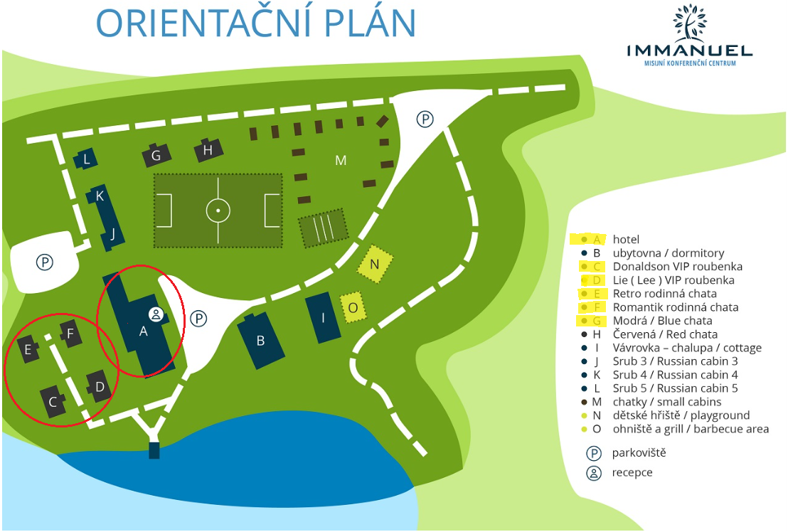
Kde tam budeme ubytovaní
Náš sbor bude mít k dispozici:
celý hotel,
studentskou chatu Blue,
rodinnou chalupu Retro a Romantika,
případně VIP chalupy Donald a Lie

Slide 5
Kolik nás tam bude
my z CB Černý Most (Chvaly)
my z Rajské Zahrady
…
a paralelně skupina z CB Praha 6 v počtu cca 100 lidí (ale na našich pokojích bydlet nebudou a budou mít víceméně nezávislý program)

Slide 6
Kolik to bude stát
Samostatně se účtuje ubytování a strava
Ceny za ubytování se liší v závislosti na „komfortu“ – jsou různé pro apartmány, chatky, …
Strava:
snídaně jsou v ceně ubytování
dále je nabízena plná penze, oběd, večeře, tedy libovolné varianty
Doporučení správcové: objednat si plnou penzi a v případě např. celodenního výletu stačí oběd odhlásit cca 1-2 dny předem
Konferenční místnost stojí 2.500,- Kč/pobyt
Kompletní ceník je zde: https://immanuel.cz/data/ceniky/cenik-leto-7-noci-2024.pdf

Slide 7
Do kdy a kde se přihlašovat a závaznost
nejpozději do 30.4.2024
kde: vypublikuji nějaký formulář
Finance:
východisko: ceny jsou pevné, bez možnosti „skupinové slevy“
zálohy …
storno podmínky …

Slide 8
Plánované aktivity
Výlety individuální, skupinové
Sporty: vodní, míčové, … i lukostřelba
Něco pro duchovní růst
večerní programy
rozhovory
…

Slide 9
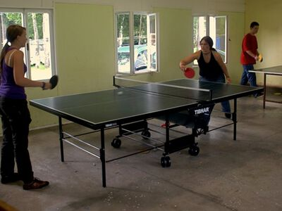
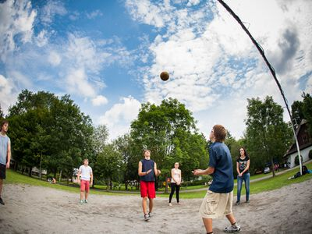
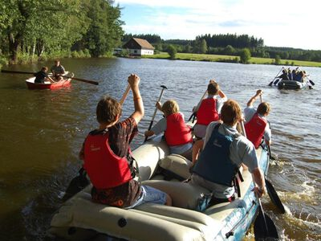
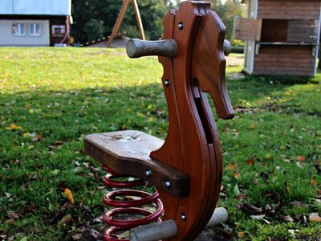
Příklady aktivit

Slide 10
Okolí

Slide 11
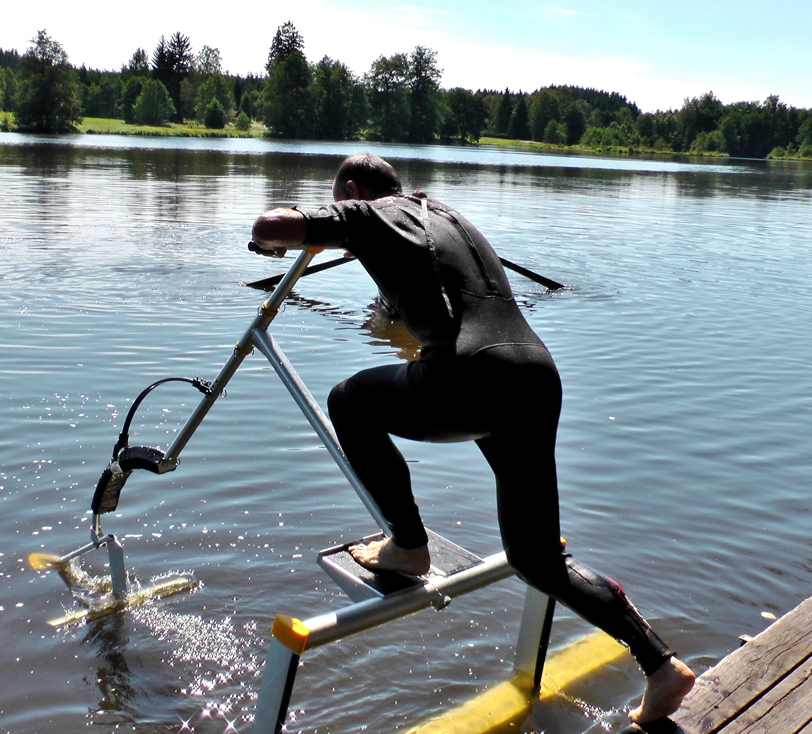
Pár fotek z minulosti na Immanueli

Slide 12
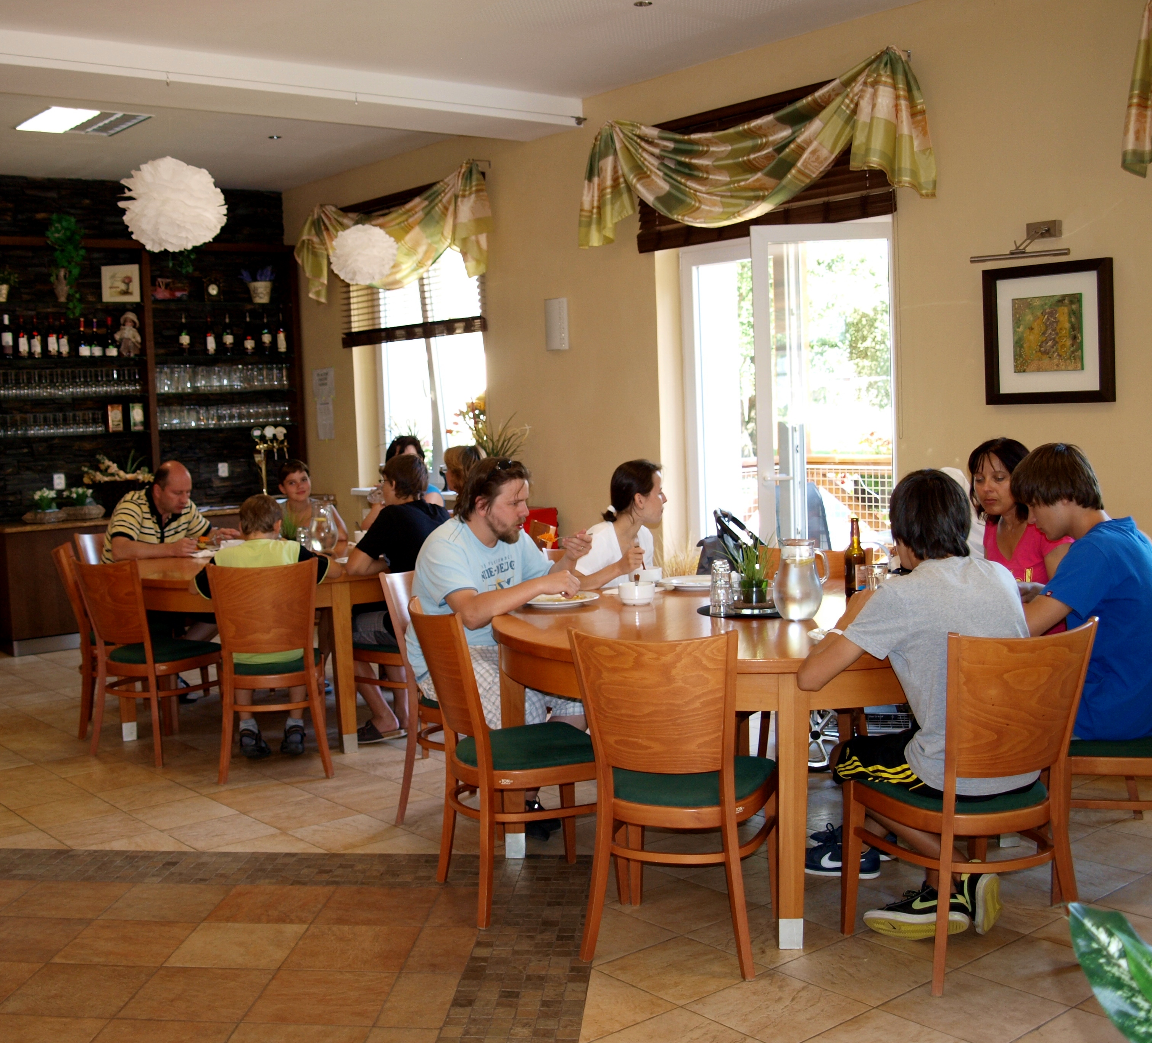

Slide 13
Kontakt bude dodán

